Slide 1
10430 - 나머지
문제
(A+B)%C는 ((A%C) + (B%C))%C 와 같을까?
(A×B)%C는 ((A%C) × (B%C))%C 와 같을까?
세 수 A, B, C가 주어졌을 때, 위의 네 가지 값을 구하는 프로그램을 작성하시오.
입력
첫째 줄에 A, B, C가 순서대로 주어진다. (2 ≤ A, B, C ≤ 10000)
출력
첫째 줄에 (A+B)%C,
둘째 줄에 ((A%C) + (B%C))%C,
셋째 줄에 (A×B)%C,
넷째 줄에 ((A%C) × (B%C))%C
를 출력한다.

Slide 2
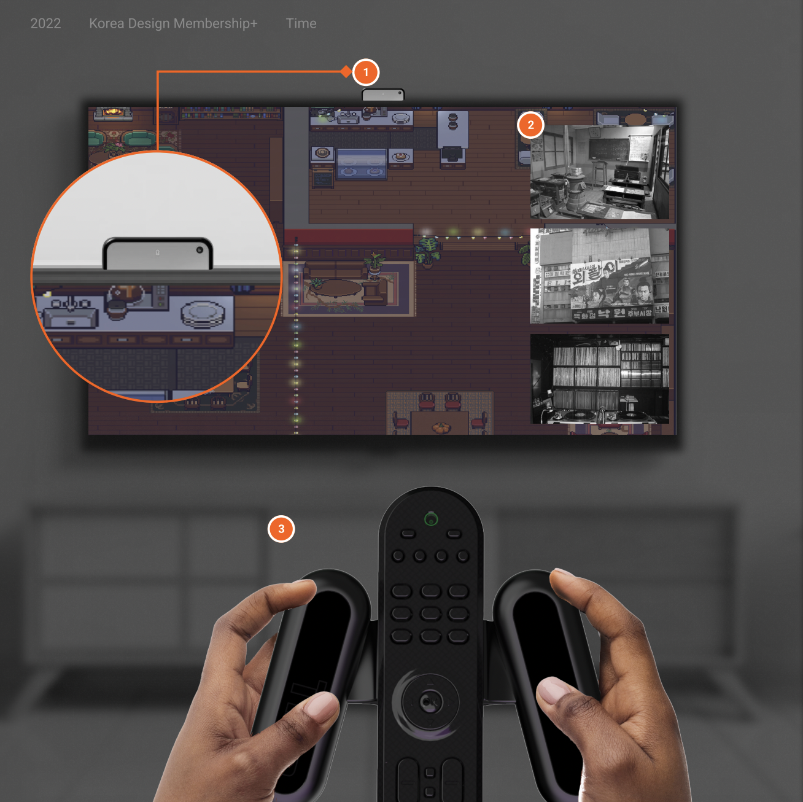
1 - 2. 리모컨 신호 수신기
스마트폰 -> TV의 일방적인 연동방식이기 때문에
리모컨 버튼 입력을 스마트폰(게임)에서 수신하기 위해서는 다른 방법 필요
이를 위해 추가적인 신호 수신기 설치가 필요
리모컨의 신호가 보통 적외선 신호이기 때문에
적외선 신호 수신기를 설치하고 이를 블루투스(혹은 NFC?)로 스마트폰에 전달해주는게 차선
스마트폰에 사용하는 무선키보드와 비슷한 원리.
http://item.gmarket.co.kr/Item?goodscode=298517338
https://copynull.tistory.com/385

Slide 3
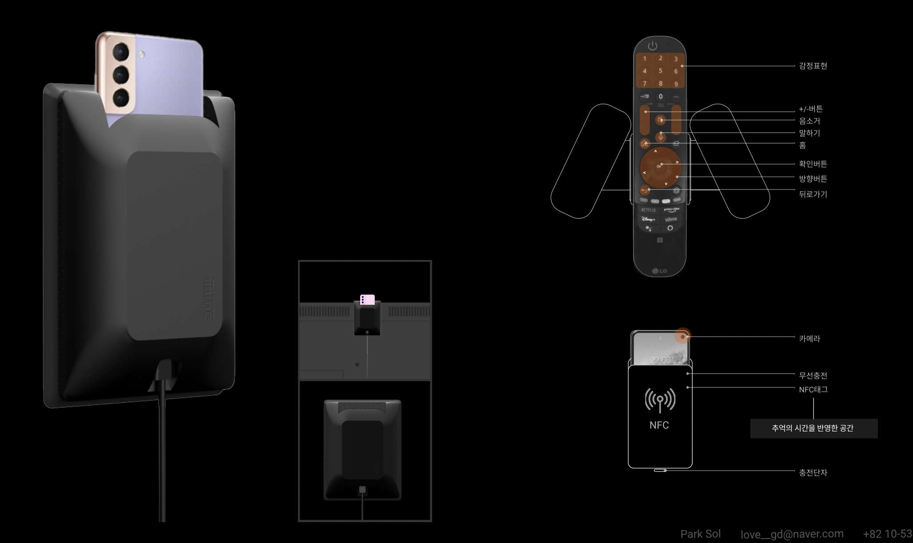
1 - 3. NFC
무선 NFC 태그를 이용해
접촉시 게임 자동 실행
리모콘 신호를 스마트폰으로 입력
무선 충전
3 가지를 동시에 수행 가능한지 연구 필요

Slide 4

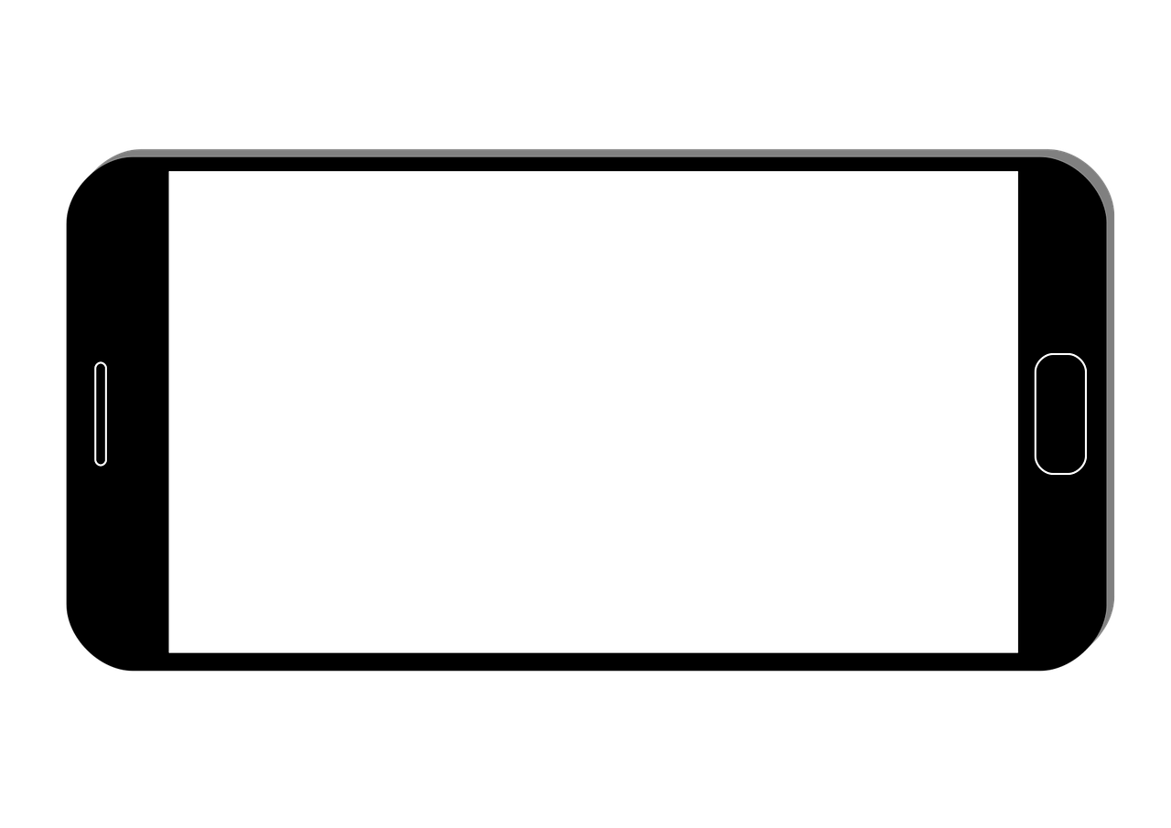
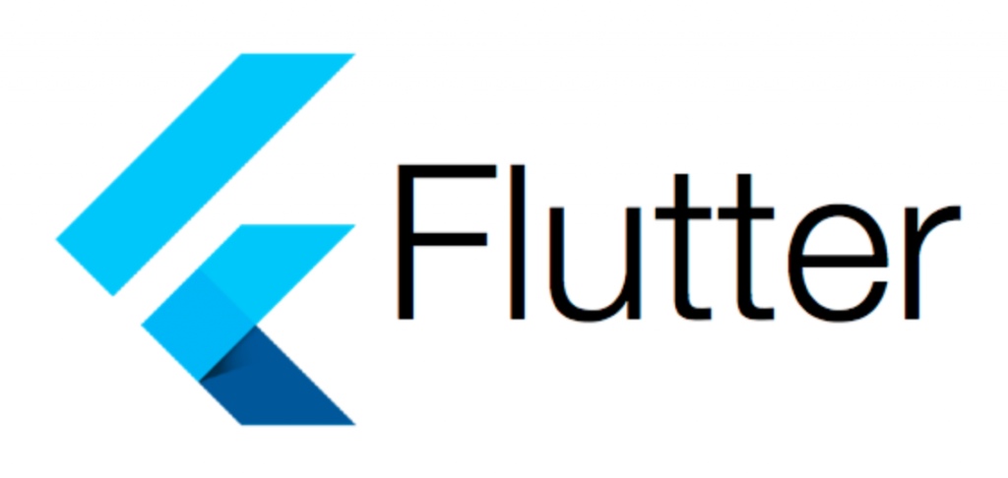
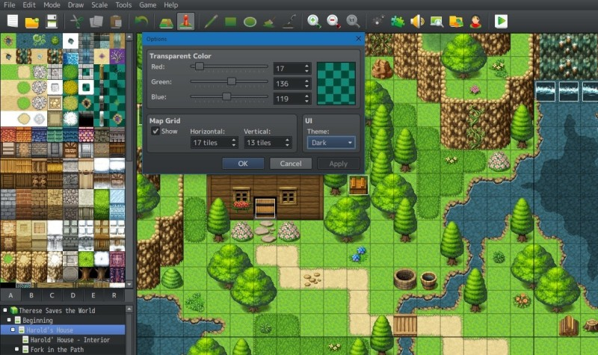


2 - 1. 앱 구성
게임 View (UI)
앱 플랫폼 (리모콘, 카메라, etc)

Slide 5

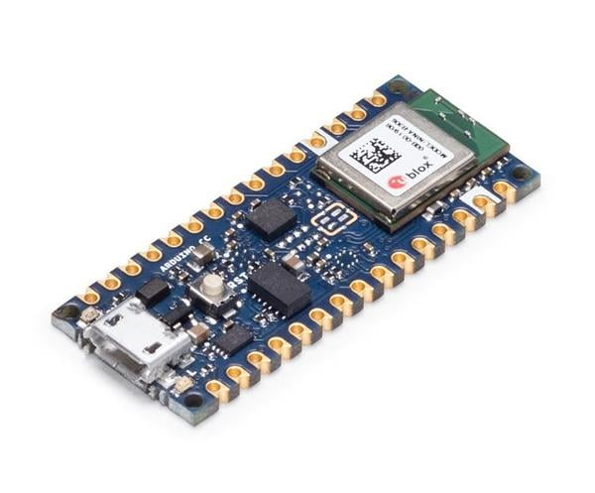
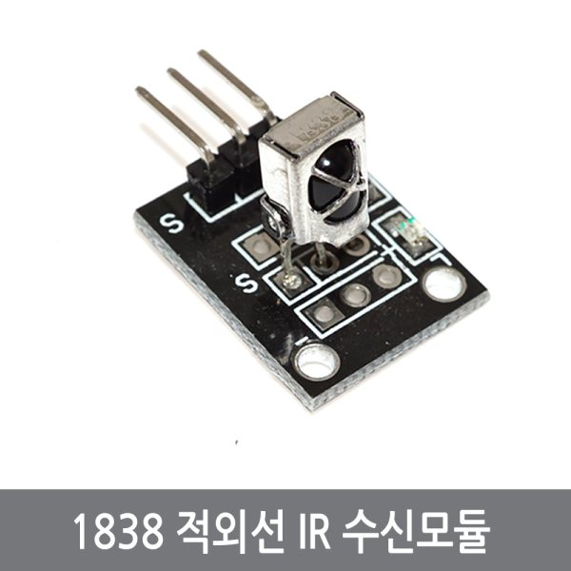
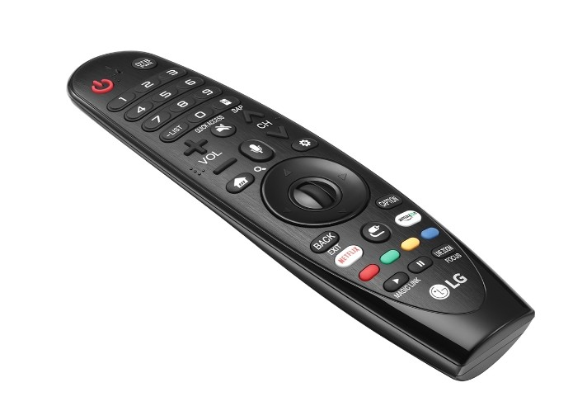
2 - 2. 하드웨어 구성
아두이노

